Slide 1
«Опыт работы на дистанционном обучении в программе для девятиклассников Веб-грамотей».
Учитель русского языка и литературы
МБОУ «Талецкая СОШ»
Бадмаева Наталья Викторовна

Slide 2
Цель:
подготовить выпускников к успешной сдаче ОГЭ по русскому языку
Задачи:
применять программу «Веб-грамотей» в качестве подготовки 5 задания «Орфографический анализ»;
реализовывать обратную связь с учащимися;
объективно оценивать выпускников с помощью инструментария, который предоставляет нам «Веб-грамотей»

Slide 3
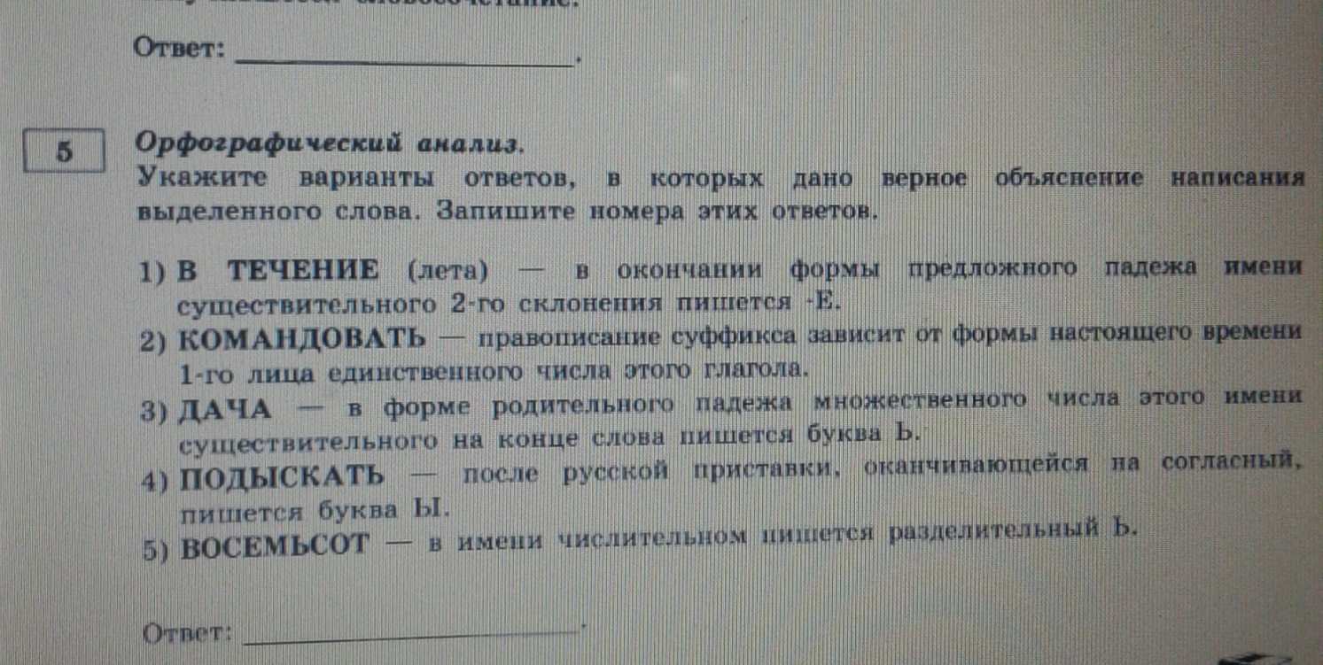
Из опыта работы:
1 этап - выполнение 5 задания самостоятельно учащимися

Slide 4
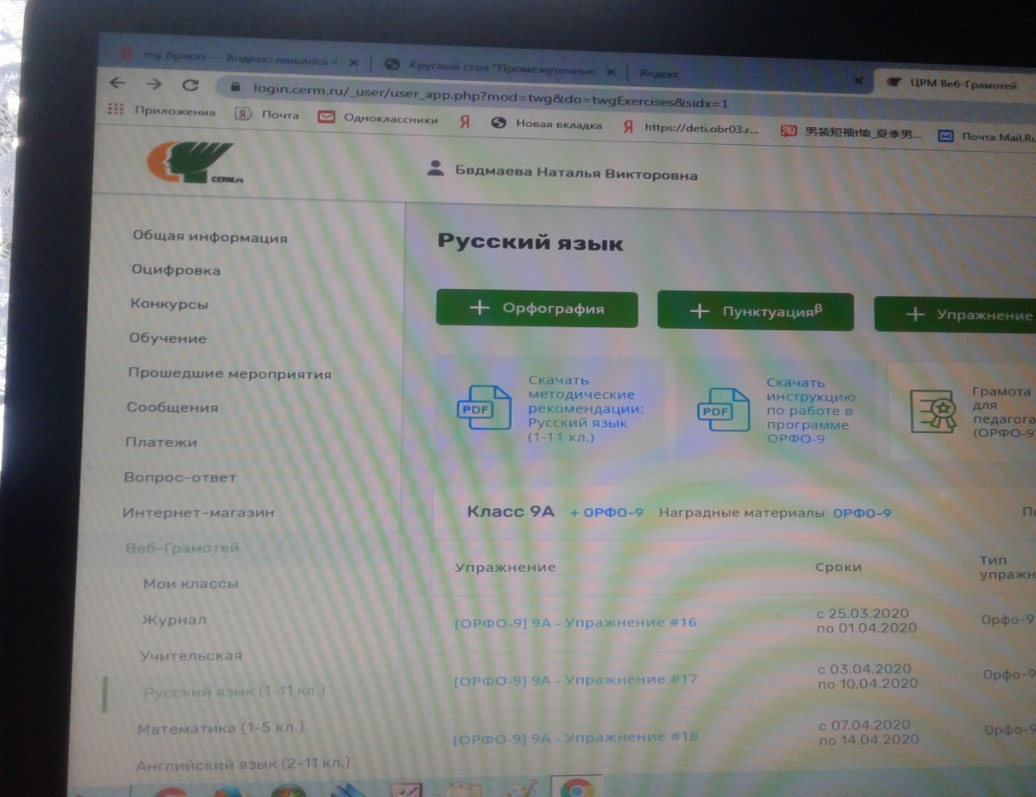
2 этап – создание в «Веб-грамотее» упражнения

Slide 5
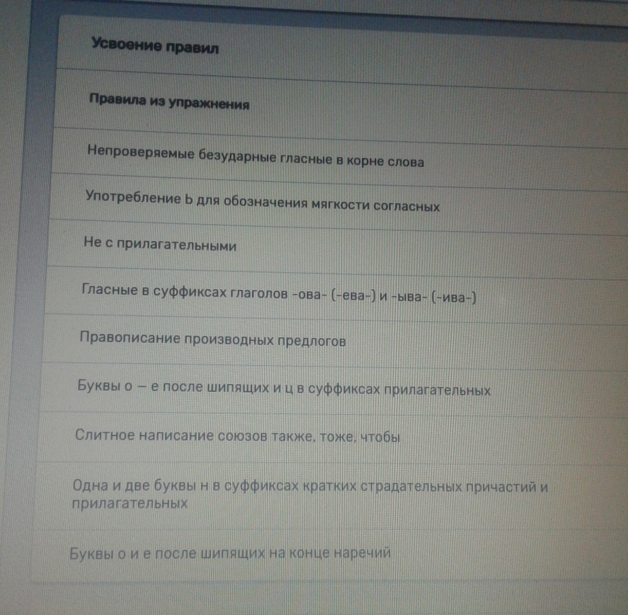
3 этап – усвоение правил, в данном случае,
«Правописание производных предлогов» и
«Гласные в суффиксах –ова- (-ева-) и –ыва- (-ива-)»

Slide 6
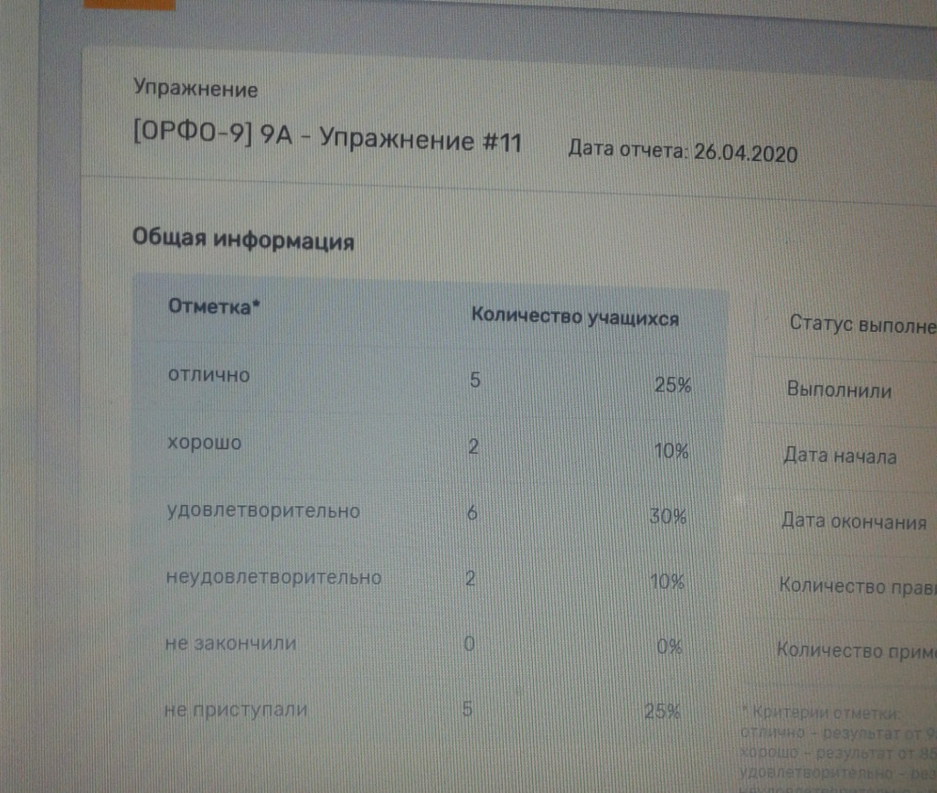
4 этап – оценивание.
По моему мнению, достаточно объективное.

Slide 7
Спасибо за внимание!

